Slide 1
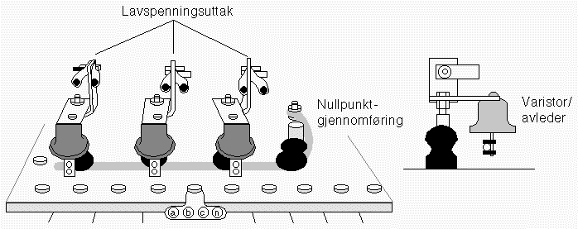
MONTERING AV VARISTORER

